Slide 1
Национальный проект «ЖИЛЬЕ И ГОРОДСКАЯ СРЕДА»
СОЦИАЛЬНОЕ ЖИЛЬЁ:
МИФ СТАНЕТ РЕАЛЬНОСТЬЮ
Текст слайда
Федеральная программа
«Подготовка и переподготовка резерва управленческих кадров
(2010 - 2021 годы)»
11 декабря 2021 года
31 июля 2021 года

Slide 2
АКТУАЛЬНОСТЬ ПРОЕКТНОЙ ИДЕИ:
3,9% российских семей (~2,2 миллиона человек) стоят на учете в качестве нуждающихся в жилых помещениях на конец 2020 года. В 2020 году социальное жилье получили лишь 4,3% семей, состоящих на учете (96 тысяч). (Источник: Росстат РФ)
Доля семей, не способных воспользоваться программой льготной ипотеки – 34,2%. Источник: национальное бюро кредитных историй РФ
Средний срок ожидания получения социального жилья в регионах России – 20-30 лет и более.
8-10
млн
180
млн
НЕТ
РЕАЛЬНАЯ ОЦЕНКА
НУЖДАЮЩИХСЯ ГРАЖДАН
В СОЦИАЛЬНОМ ЖИЛЬЕ
ОБЪЕМ НЕОБХОДИМОГО
СОЦИАЛЬНОГО ЖИЛЬЯ (КВ. М)
Наличие в Федеральном проекте «Жилье» механизмов стимулирования строительства социального жилья

Slide 3
СУТЬ ПРОЕКТНОЙ ИНИЦИАТИВЫ
НАЦИОНАЛЬНАЯ ЦЕЛЬ | Комфортная и безопасная среда для жизни
ЦЕЛЕВЫЕ ПОКАЗАТЕЛИ | Улучшение жилищных условий не менее 5 млн. семей ежегодно и увеличение объема жилищного строительства не менее чем до 120 млн.кв.метров в год
СУТЬ ПРОЕКТНОЙ ИНИЦИАТИВЫ | Разработать и внедрить механизмы стимулирования строительства социального жилья, что позволит миллионам малообеспеченных граждан: улучшить свои жилищные условия поднять уровень благосостояния и способствовать позитивному изменению их жизненной траектории

Slide 4
ЦЕЛЬ И ПОКАЗАТЕЛИ ПРОЕКТА
ЦЕЛЬ:
К 2030 году обеспечено социальным жильем 50 % малоимущих граждан, нуждающихся в улучшении жилищных условий.
AS-IS (2020) |  | TO BE (к 2030)
4,3 % | ДОЛЯ ОБЕСПЕЧЕННЫХ СОЦИАЛЬНЫМ ЖИЛЬЕМ |  | 50 %
1,7 МЛН КВ М | ВВОД СОЦИАЛЬНОГО ЖИЛЬЯ (ВСЕГО/ЕЖЕГОДНО) |  | 108 МЛН КВ М
 |  |  | 12 МЛН КВ М
0 ₽ | ОБЪЕМ ЧАСТНЫХ ИНВЕСТИЦИЙ В СОЦЖИЛЬЕ В ГОД |  | 430 МЛРД ₽
50%
граждан

Slide 5
ОСНОВНЫЕ ЗАДАЧИ,
КОТОРЫЕ РЕШЕНЫ В РАМКАХ ПРОЕКТА
Разработаны и обоснованы модели ГЧП и МЧП, обеспечивающие участие частного капитала в строительстве социального жилья (социальная концессия и др.)
Обосновано внедрение налоговых инструментов, позволяющих укрепить финансовые возможности регионов по строительству социального жилья и/или исполнению обязательств в рамках концессионных соглашений
Предложены новые правила приватизации социального жилья, исходя из участия гражданина в выполнении функций, полезных для государства

Slide 6
РЕЗУЛЬТАТЫ И ЭФФЕКТЫ
Разработан практически реализуемый подход обеспечения жильем нуждающихся граждан, доступный для применения во всех регионах страны, применение которого позволит:
Существенно сократить время ожидания социального жилья, большее количество семей смогут улучшить жилищные условия в период до 2030 года
Помочь малоимущим гражданам улучшить своего благосостояния, что позитивно повлияет на их социальную стратификацию, репродуктивное и электоральное поведение, создает возможность выбора вариантов экономической активности и трудовой мобильности
Открыть для бизнеса Бизнес новые доходные направления инвестирования в социальные проекты с высоким уровнем гарантии возврата средств

Slide 7
ЗАИНТЕРЕСОВАННЫЕ СТОРОНЫ ПРОЕКТА
 | 3 |  | Минфин РФ |  |  |  | Минстрой РФ
 |  |  |  |  |  |  | Минтруда и социальной защиты РФ
 | 2 |  |  |  |  | Фонд реформирования ЖКХ
 |  |  |  |  |  |  | Главы субъектов РФ
 | 1 |  |  |  | Банки | ДОМ.РФ | Главы муниципалитетов
 |  |  |  |  | Строительные компании |  | Граждане, нуждающиеся в улучшении жилищных условий
 |  | -3 | -2 | -1 | 1 | 2 | 3
 |  | УРОВЕНЬ ЗАИНТЕРЕСОВАННОСТИ
УРОВЕНЬ ВЛИЯНИЯ

Slide 8
МЕХАНИЗМ РЕАЛИЗАЦИИ:
СОЦИАЛЬНАЯ КОНЦЕССИЯ
МУНИЦИПАЛЬНОЕ ОБРАЗОВАНИЕ/
СУБЪЕКТ РФ
СУБСИДИЯ
ФЕДЕРАЛЬНЫЙ ОПЕРАТОР
КОНЦЕССИОННОЕ
СОГЛАШЕНИЕЕ
КАП. ГАРАНТ/
ПЛАТА КОНЦЕДЕНТА
ГАРАНТИИ
БАНК/
ЧАСТНЫЕ ИНВЕСТОРЫ
КРЕДИТ
ИНВЕСТОР
(КОНЦЕССИОНЕР)
ОБЛИГАЦИИ
(ДО 10 ЛЕТ)
ВОЗВРАТ
КРЕДИТА
СТРОЙКА
КВАРТИРЫ
ПЕРЕДАЧА
ОБЪЕКТА
ДЕНЬГИ
ЗАСТРОЙЩИК (ГЕН. ПОДРЯДЧИК)
РЕГИОНАЛЬНЫЙ
ОПЕРАТОР
РЫНОК/
ЧАСТНЫЕ
ИНВЕСТОРЫ
ПЕРЕДАЧА ЖИЛЬЯ ПО ДОГОВОРАМ СОЦИАЛЬНОГО НАЙМА ИЛИ В ЛЬГОТНУЮ АРЕНДУ
1 ЭТАП
НАСЕЛЕНИЕ
2 ЭТАП

Slide 9
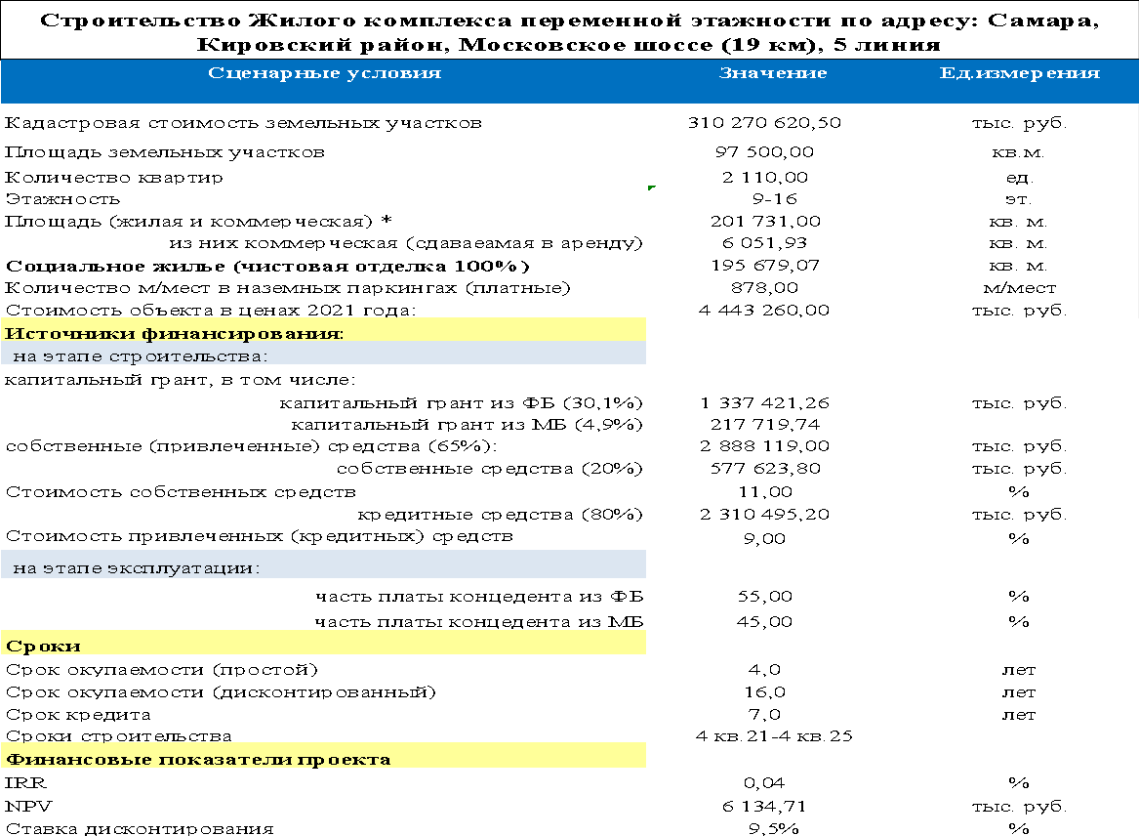
ФИНАНСОВАЯ МОДЕЛЬ (ПРИМЕР):
ИСХОДНЫЕ ДАННЫЕ

Slide 10
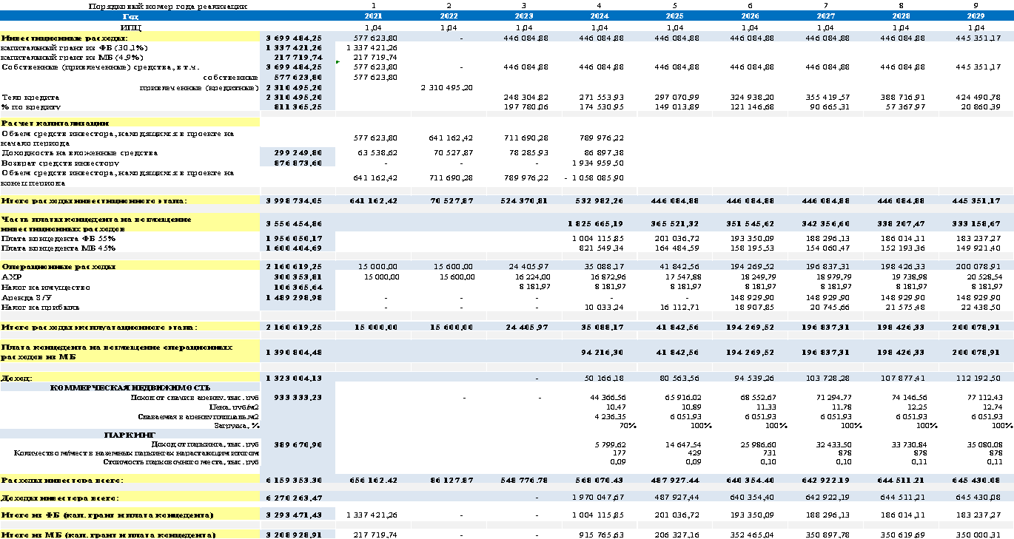
ФИНАНСОВАЯ МОДЕЛЬ (ФРАГМЕНТ)

Slide 11
НОРМАТИВНОЕ РЕГУЛИРОВАНИЕ
Внесение изменений в ФЗ-115 «О концессионных соглашениях», позволяющих строить социальное жилье по договорам концессии
Внесение изменений в Жилищный кодекс РФ и нормативно-правовые акты субъектов РФ, определяющие условия приватизации социального жилья для граждан:
выполняющих общественно полезную работу по дефицитным специальностям (медицинские и социальные работники, педагоги, работники сферы ЖКХ и т.п.)
многодетным семьям
гражданам, являющимся опекунами приемных детей или осуществляющими уход за инвалидами первой группы
ветеранам труда и гражданам, имеющим государственные награды

Slide 12
НОРМАТИВНОЕ РЕГУЛИРОВАНИЕ
ПРОДОЛЖЕНИЕ
3. Внесение изменений в Налоговый кодекс, предусматривающих:
увеличение с 2% до 5% ставки налога на имущество физических лиц по инвестиционному жилью (второму и последующим объектам недвижимости, находящимся в собственности граждан)
наделение субъектов РФ полномочиями по введению налогового сбора в размере до 5% при приобретении жилья с высокой стоимостью (например, выше 15 млн.руб.)
введение для застройщиков налогового вычета в объеме 50% стоимости социального жилья, безвозмездно передаваемого государству, по налогу на прибыль , зачисляемому в федеральный бюджет

Slide 13
НОРМАТИВНОЕ РЕГУЛИРОВАНИЕ
ПРОДОЛЖЕНИЕ
4. Внесение изменений в Бюджетный кодекс, предусматривающих:
списание обязательств субъектов РФ по бюджетным кредитам в объеме 50% расходов субъекта на строительство (приобретение) социального жилья или исполнение обязательств по концессионным соглашениям
5. Внесение изменений в законодательство субъектов РФ с целью:
уменьшения арендной платы за земельные участки, используемые для строительства социального жилья (пропорционально площади социального жилья в общей площади жилых помещений)
введение для застройщиков налогового вычета в объеме 50% стоимости социального жилья, безвозмездно передаваемого государству, по налогу на прибыль , зачисляемому в бюджет субъекта РФ

Slide 14
РИСКИ РЕАЛИЗАЦИИ ПРОЕКТА
Формулировка риска | Антирисковые мероприятия
 | Снижение вероятности возникновения риска | Снижение последствий риска для проекта
1. Риск недостижения показателей проекта в связи со значительным увеличением числа граждан, вставших на учет нуждающихся в жилых помещениях по договору социального найма | Введение новых критериев определения нуждаемости | Увеличение объемов строительства социального жилья
2. Риск недостижения показателя по вводу социального жилья в связи с повышением себестоимости строительства | Внедрение современных технологий строительства жилья с низкой себестоимостью | Своевременное принятие решений по компенсации дополнительных расходов застройщикам
3. Риск закрытия проекта в связи с образованием гетто в жилых домах социального фонда в силу высокой концентрации жителей с иждивенческой моделью поведения | Установление максимальной доли социального жилья в общей площади конкретного дома | Выработка дополнительных мер по изменению социальной траектории граждан
4. Риск отсутствия внебюджетных источников финансирования в связи с низким интересом частных инвесторов к строительству социального жилья | Дополнительные преференции застройщикам (варианты будут предложены в проекте) | Увеличение объемов финансирования из федерального и региональных бюджетов

Slide 15
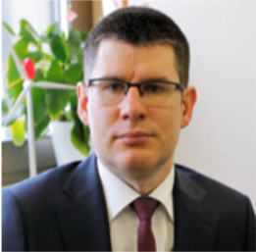
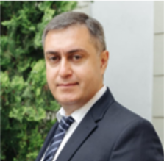
РЕЗЮМЕ ПРОЕКТНОЙ ИДЕИ
СВЕТЛАНА
ГЕРИХ
АЛЕКСЕЙ
КУЗНЕЦОВ
ВИКТОР
КУДРЯШОВ
АНДРЕЙ МАКСИМОВ
СЕРГЕЙ
ГРИГОРЯН

